Slide 1
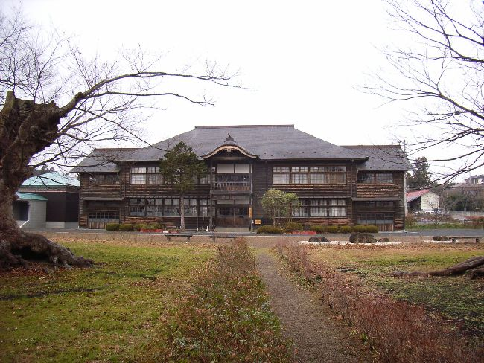
栗原市金成支部福祉向上研修会
日時：2022（R4）年5月26日10:30～12:00
場所：金成やすらぎセンター
一人も見逃さない地域づくり！
－ 地域住民総参加で築く“安心・安全”の魅力と可能性－
地域福祉研究所 主宰 本間照雄
旧金成小学校校舎（宮城県指定文化財）出典：https://www.miyatabi.net/miya/kanenari.html

Slide 2
社会福祉協議会の位置づけ
社会福祉協議会とはどのような団体なのか

Slide 3
社会福祉協議の沿革
◇１９４９（昭和２４）年、ＧＨＱによる「社会福祉に関する協議会の設置」の
指示及び参議院厚生委員会による勧告で、
◇「中央・都道府県・市町村にわたって一貫し、しかも社会事業の各分野
を包括するような、新しい理念にもとづく合理的な社会福祉事業振興連
絡機関の創設が不可欠」との指摘 があり、
◇これを受け、戦後の混乱とＧＨＱの公私分離の原則により、活動が弱体
化していた日本社会福祉事業協会と日本民生委員連盟、軍人援護母
体とする同胞援護会が統合し、
◇１９５１（昭和２６）年１月中央社会福祉協議会（現：全国社会福祉協議
会）が結成された。
註：日本社会福祉事業協会
・明治41年設立の中央慈善協会が前身。社会事業団体・施設経営者が主たる会員

Slide 4
社会福祉協議の性格
１ 基本的性格
社会福祉協議会（以下，「社協」とする）は、１９５１年に民間の社会福祉活動の強化を図るために誕生し、福祉活動への住民参加を進めながら現在まで一貫して地域福祉活動推進の役割を果たしてきた。地域住民、社会福祉の関係者などの参加・協力を得て組織し活動することを大きな特徴とし、民間組織としての自主性と、広く住民や社会福祉関係者に支えられた公共性という二つの側面を合わせ持つ民間非営利組織である。
２ 目 的
住民主体の理念に基づき、地域が抱えている様々な福祉問題を地域全体の問題としてとらえ、みんなで考え、話し合い、協力して解決を図ることにより、福祉コミュニティーづくりと地域福祉の推進をめざす。
３ 事 業
住民の福祉活動の場づくり、仲間づくりなどの援助や社会福祉に関わる公私の関係者・団体・機関との連携、具体的な福祉サービスの企画・実施などを行う。
４ 組 織
社協は、市区町村、都道府県・指定都市及び全国段階に設置され、そのネットワークにより活動をすすめている団体（協議会）である。

Slide 5
改めて法律に明記された社会福祉協議会の役割を考える
地域福祉の推進
自主性
公共性
〇社会福祉協議会は、住民、ボランティア団体、民生委員児童委員、自治会関係者、社会福祉施設や関係団体など社会福祉関係者、保健・医療・福祉などの関係機関の参加・協力のもと、福祉のまちづくりを目指したさまざまな活動を行っている自主性と公共性との側面を持つ民間団体。
〇市区町村、都道府県単位に１か所限り設置。
〇２０００（平成１２）年の社会福祉法改正（旧社会福祉事業法から改題）に
おいて、より身近で、地域福祉の担い手である市町村社会福祉協議会を
社会福祉協議会の基礎単位と位置づけるとともに、社会福祉協議会の
目的が「地域福祉の推進」にあることを法律上明記した。

Slide 6
社会福祉協議会の在り方
6

Slide 7
市区町村社会福祉協議会の使命・経営理念
《使命》
市区町村社会福祉協議会は、地域福祉を推進する中核的な団体として、誰もが安心して暮らすことができる福祉のまちづくりを推進することを使命とする。
出典：2003（平成15）年3月（2005改訂）「市区町村社協運営指針」全国社会福祉協議会

Slide 8
《経営理念》
①住民参加・協働による福祉社会の実現
地域住民、民生委員・児童委員、自治会、社会福祉施設、ボランティア及び諮問活動団体や福祉サービスを提供する事業者など地域のあらゆる団体・組織の相互理解と協働によって市民参画型の福祉社会を実現すること。
②地域における利用者本位の福祉サービスの実現
地域において、誰もが地域社会の一員として尊厳をもった生活を継続できるための自立支援や利用者本位の福祉サービスを実現すること。
③地域に根ざした総合的な支援体制の実現
地域の福祉ニーズに対して、多様な公私の福祉サービスや福祉活動（インフォーマルなサービスや活動を含む）と保健、医療、教育、交通、住宅、就労などのあらゆる生活関連分野の活動が連携し、身近な地域で総合的かつ効果的に展開される支援体制を整備すること。
④地域の福祉ニーズに基づく先駆的な取り組みへのたゆみない挑戦
制度の谷間にある福祉課題や低所得者、社会的支援を要する人々への対応に重きをおき、常に事業展開を通じて地域の福祉課題をとらえ直し、地域住民やあらゆる団体・組織に働きかけ、新たな福祉サービスや活動プログラムの開発にたゆみなく挑戦すること。

Slide 9
栗原市社会福祉協議会の財政事情を支える地域住民や地元企業への周知
令和4年度予算（収入の部）
科目 | 金額 | 構成比（%）
受託 | 363,403 | 43.2
介護保険事業 | 228,562 | 27.2
補助金 | 94,587 | 11.3
障害福祉事業 | 65,800 | 7.8
事業 | 30,484 | 3.6
会費 | 23,845 | 2.8
取崩 | 23,843 | 2.8
その他 | 9,932 | 1.2
計 | 840,456

Slide 10
社会福祉協議会を簡単に言い表すとこうなります
10

Slide 11
「社会福祉協議会」とは、
「社会」（暮らしや生活）の
「福祉」（しあわせ、ゆたかさ）を
「協議」（話し合う）する
「会」（集まり）です。
つまり「社会福祉協議会」とは、私たちの暮らしや生活（社会）のしあわせ（福祉）のために、様々な人が話し合う（協議）集まり（会）です。
社会福祉協議会は、「お互いに支えあいながら誰もが住みやすい地域」の実現に向け、「住民の、住民による、住民のための地域づくり」を目指しています。
地域福祉推進の最前線を担う役割を持った大切な社会資源です

Slide 12
福祉ミックス論
社会福祉協議会が関わる
地域福祉
（社会関係資本を活かす地域福祉）
自助
本人・家族
自助
共助
社会福祉協議会
CSW
公助
共助
地域社会
公助
公的サービス
これまでの公助（公共）の姿
（自助・共助の不足分を補う）
これからの公助（公共）の姿
（自助・共助を支える）

Slide 13
今、私たちはどの様な世に中で暮らしているのか
13

Slide 14
今、私たちはどの様な世の中で暮らしているのか
－人口の高齢化の視点から －
14

Slide 15
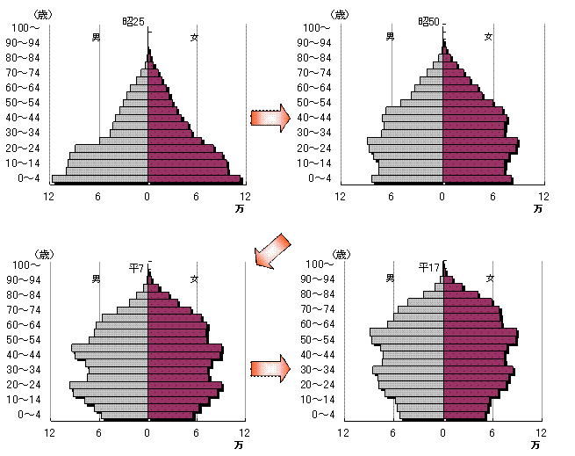
宮城県の人口ピラミッドの推移（昭和25年～平成17年）
○日 本総人口のピークは２００４（平成１６）年 １億２７００万人
○宮城県総人口のピークは２００４（平成１６年１月１日現在 ２３７万２６７５人
Ｈ１８．１０．１ → Ｈ１９．１０．１ の１年間で５，９９３人減少（大衡村５，６０７人相当分）
１０年後は，１年間で約１万人の人口が減少し，年々その数は増えていく
出典 平成17年国勢調査に基づく宮城県の人口概要 宮城県統計課 2007

Slide 16
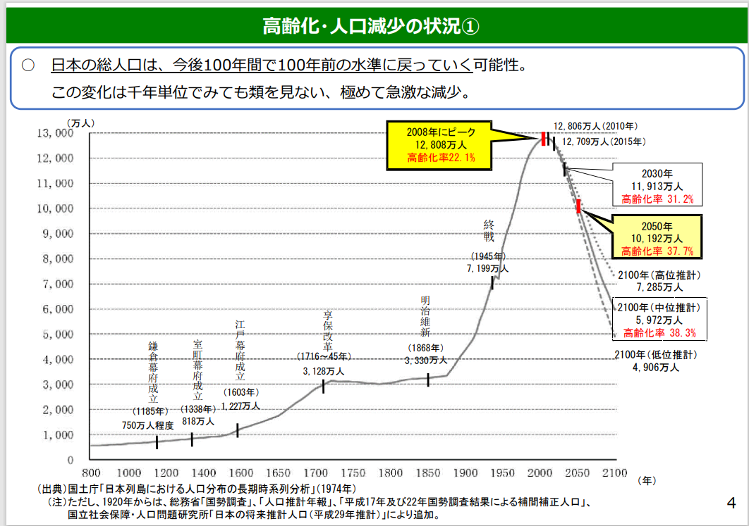

Slide 17
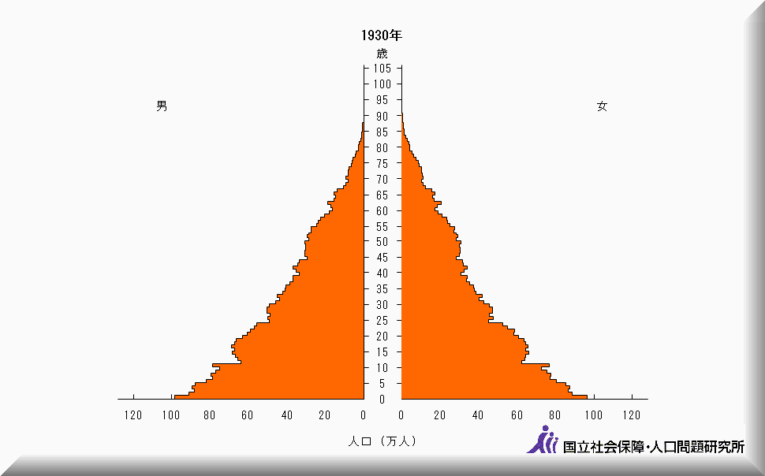
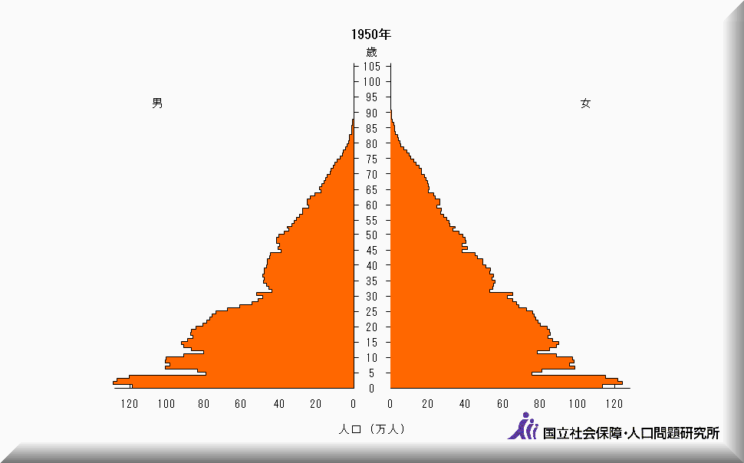
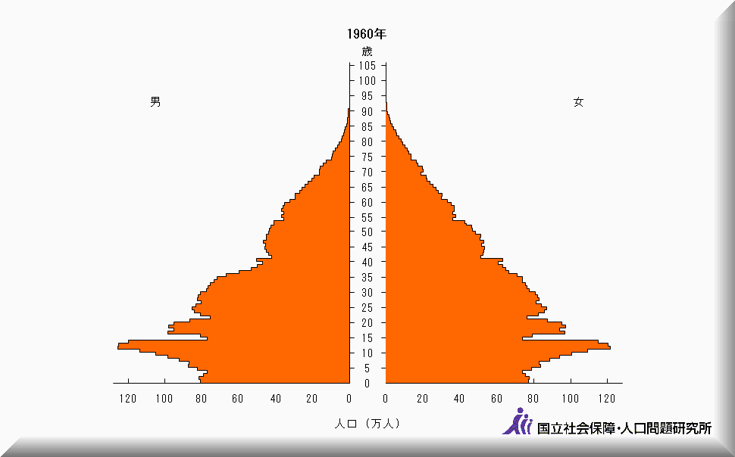
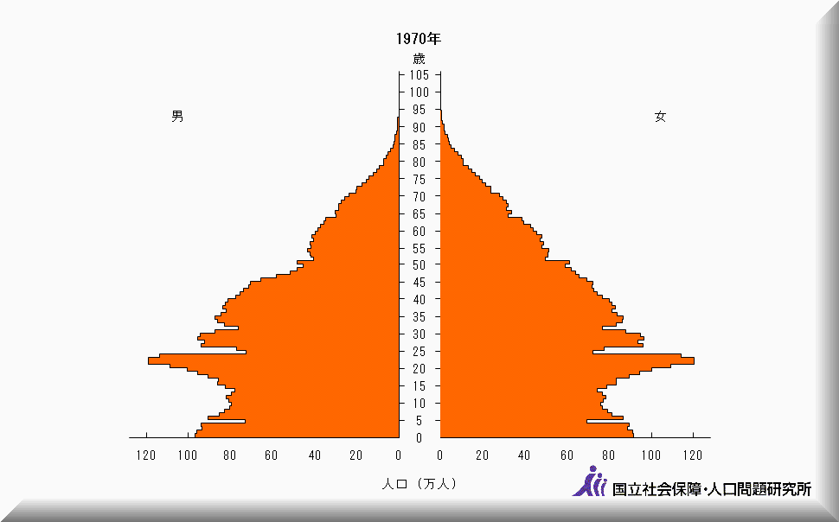
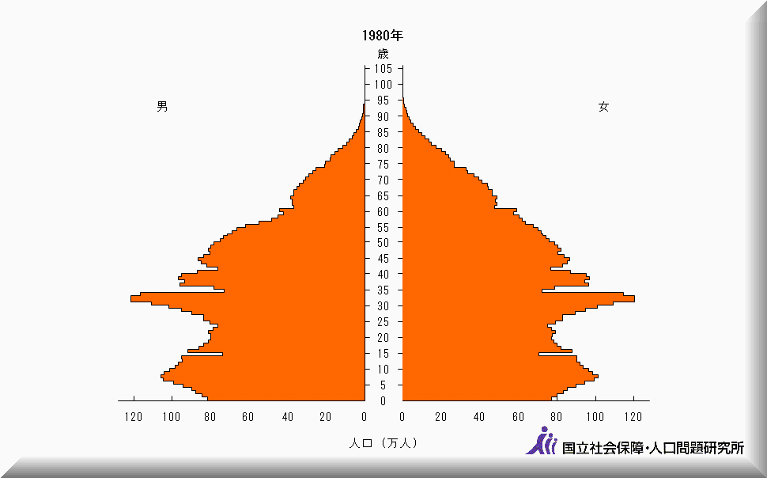
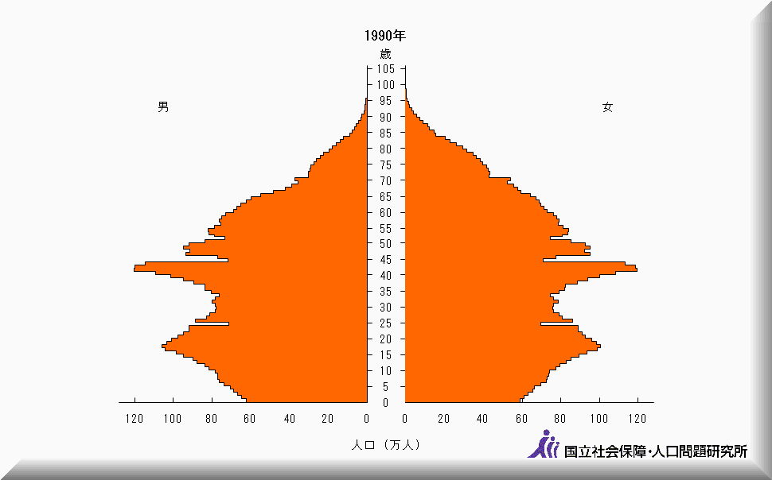
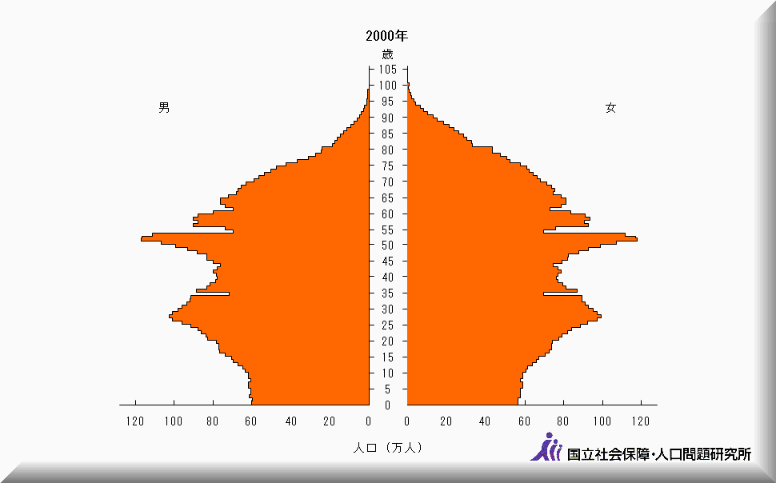
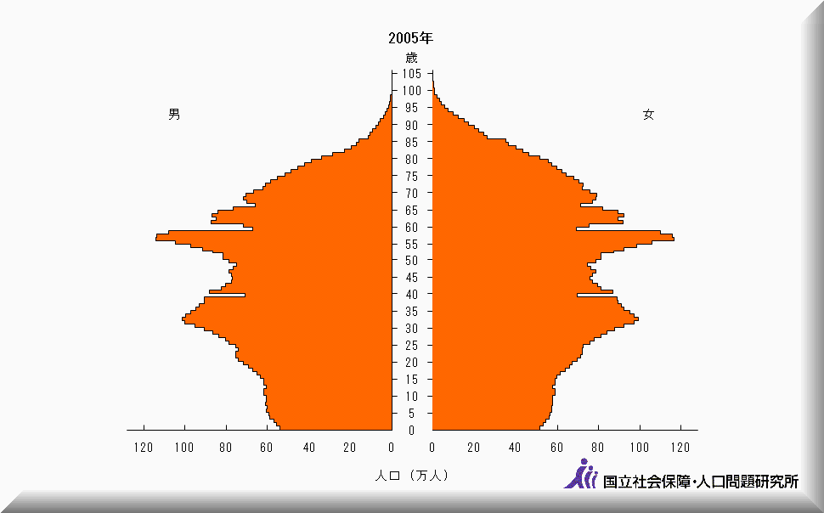
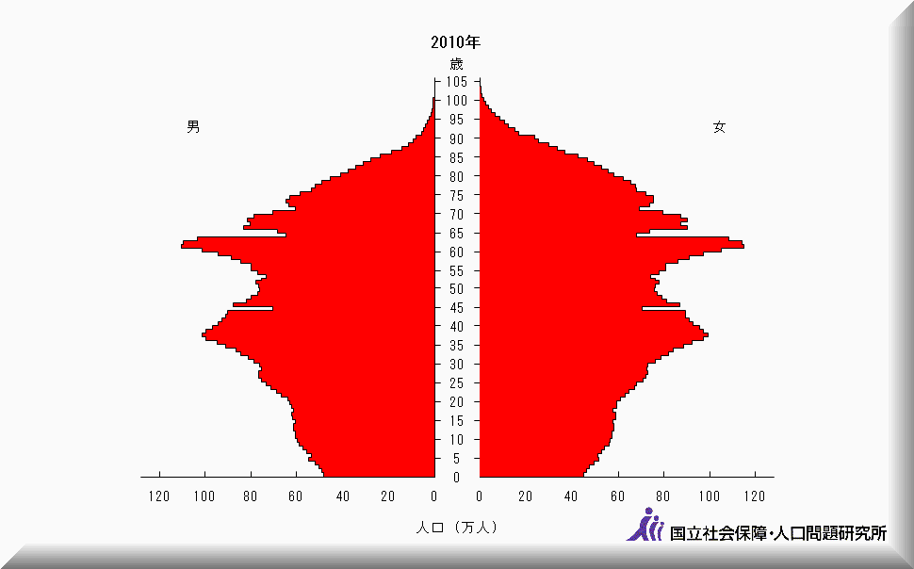
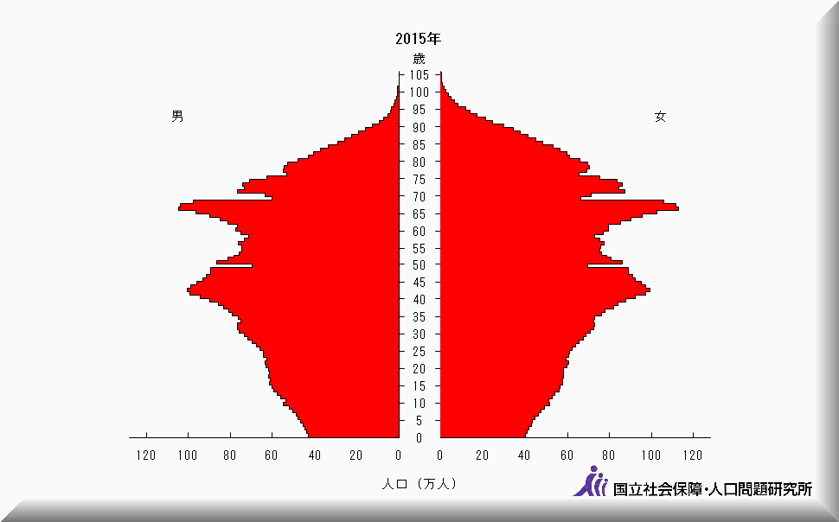
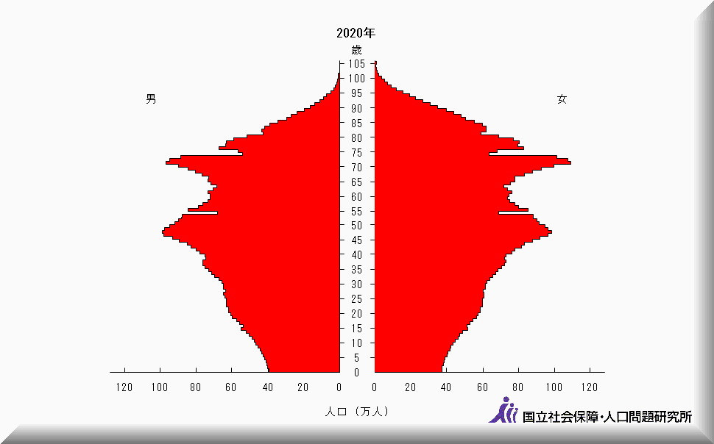
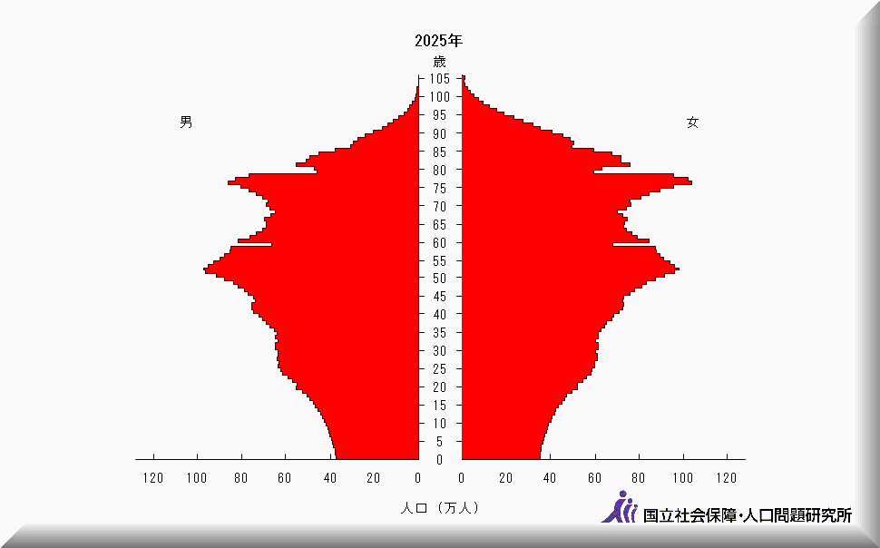
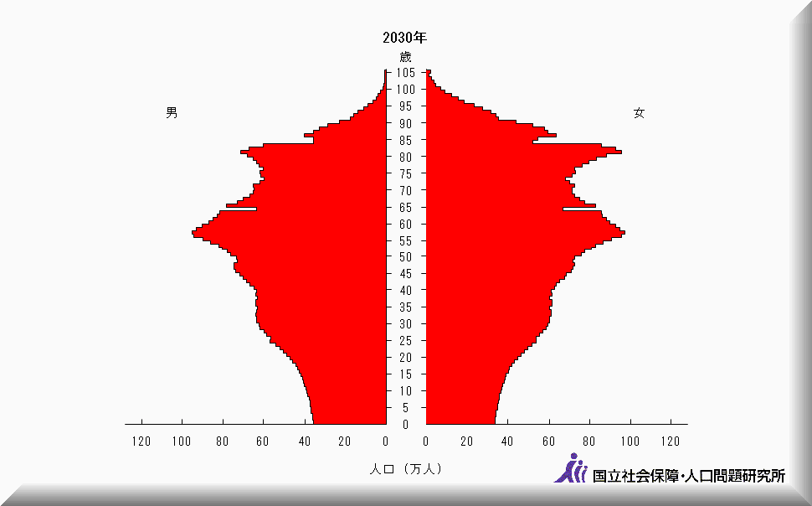
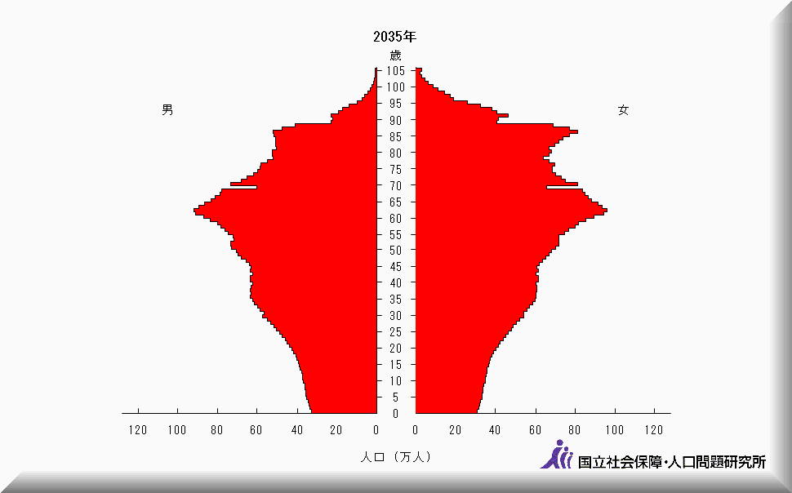
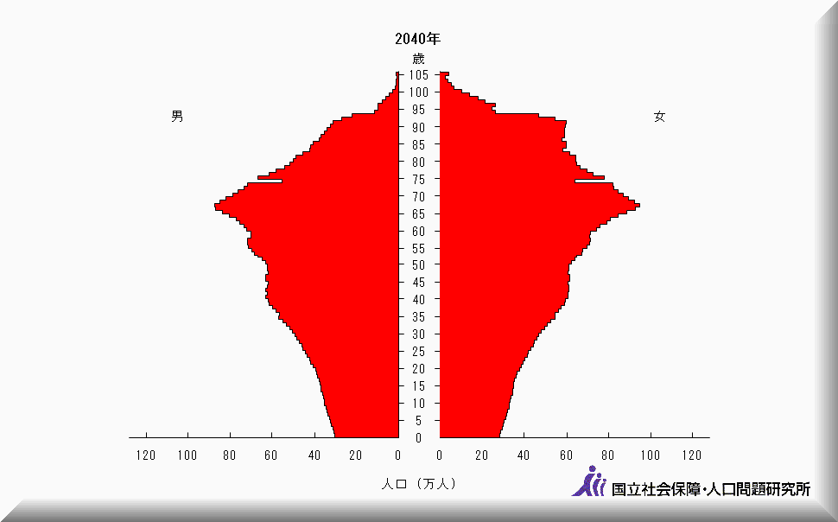
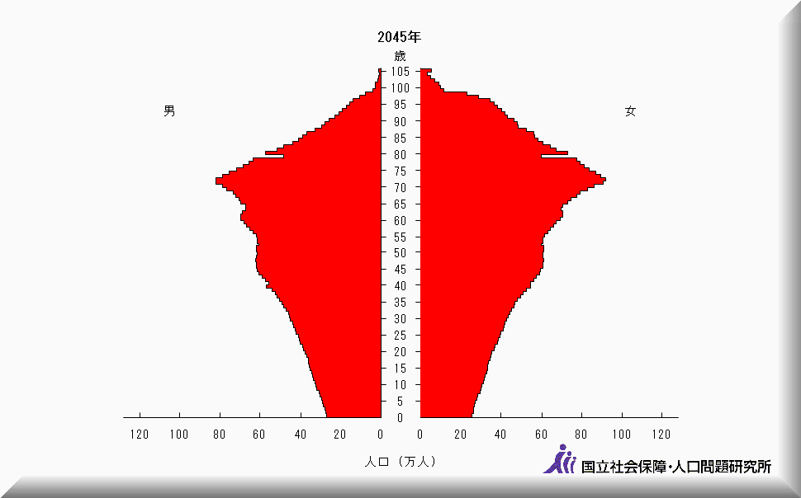
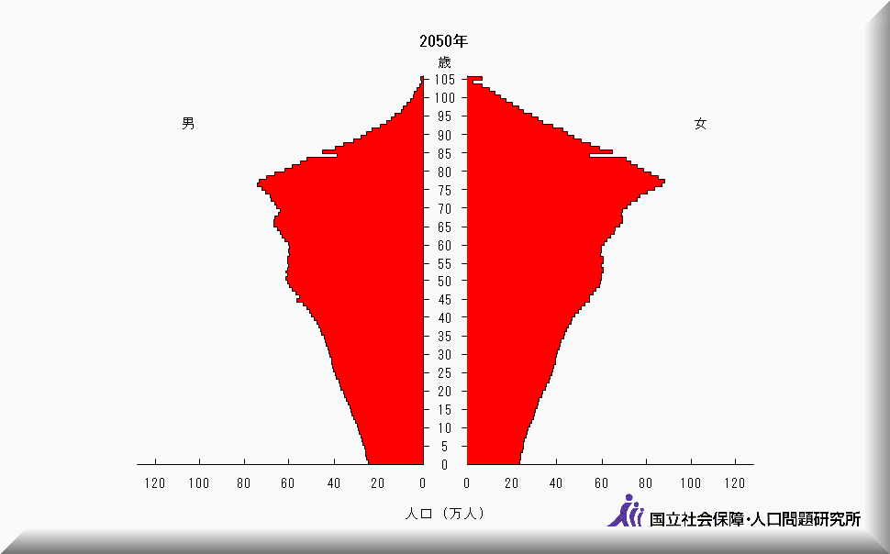

日本総人口ピラミッドの推移（昭和５年から平成６７年）
出典 国立社会保障・人口問題研究所 http://www.ipss.go.jp/ （2010/01/05)

Slide 18
日本総人口ピラミッドの推移（昭和５年から平成６７年）
出典 国立社会保障・人口問題研究所 http://www.ipss.go.jp/ （2010/01/05)

Slide 19
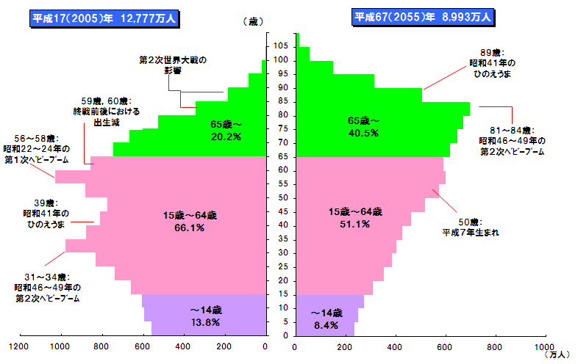
三階層別日本総人口（現在 vs33年後）
みなさん（６０歳）が、
約93歳になる頃
出典：人口問題研究所 http://www.ipss.go.jp/syoushika/site-ad/index-sj.html

Slide 20
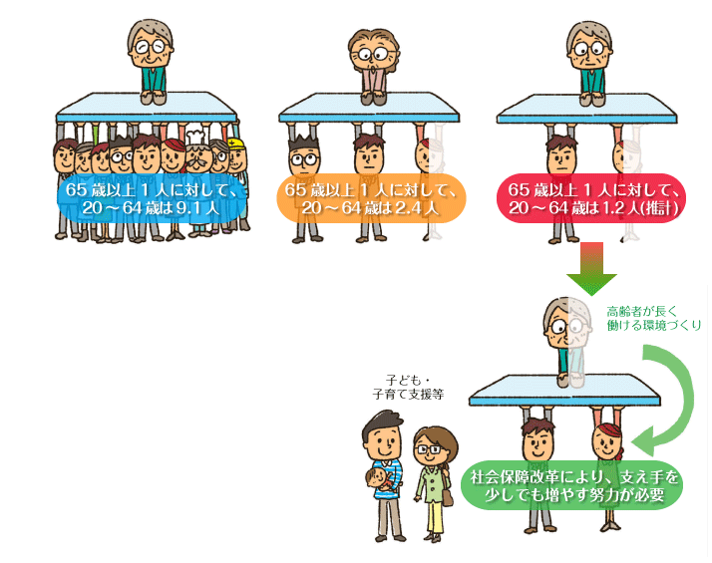
胴上げ型から肩車型社会へ
昭和40年
平成24年
2050年 →29年後
胴上げ型
騎馬戦型
肩車型
◇1965年当時の日本は、高齢者1人を現役世代（20～64歳）約9人で支える
「胴上げ」型の社会でした。
◇しかし、出生数の減少により、2012年の現在では、高齢者１人を現役世代3人弱で支える「騎馬戦」型の社会になっています。
◇さらに、今後も支え手の減少は続き、2050年には、高齢者１人をほぼ1人の現役世代が支える「肩車」型の社会になることが見込まれます。
出典： http://www.gov-online.go.jp/tokusyu/201208/naze/henka.html
内閣府大臣官房政府広報室

Slide 21
65歳以上の高齢者のいる世帯数及び構成割合（世帯構造別）
２０１８（Ｈ３０）
単独世帯 ２７．４％
夫婦のみ ３２．３％
計 ５９．７％
全世帯の48.9%に高齢者
65歳以上の一人暮らしの者は男女ともに増加傾向にあり、昭和 55（1980）年には男性約19万人、女性約 69万人、65歳以上人口に占める割合は男性 4.3％、女性 11.2％であったが、平成 27（2015）年には男性約 192万人、女性約400万人、65歳以上人口に占める割合は男性
13.3％、女性 21.1％となっている。
出典：内閣府令和２年度版
｢高齢社会白書｣

Slide 22
今、私たちはどの様な世の中で暮らしているのか
－支え合いの視点から －
22

Slide 23
コミュニティづくりの大切さ

Slide 24
27.1%
46.7%
約半数は支え合いの実感がない

Slide 25
今、私たちはどの様な世の中で暮らしているのか
－社会福祉制度改革の視点から －
25

Slide 26
社会保障制度改革の方向性
◇「1970 年代モデル」から「21 世紀（2025 年）日本モデル」へ◇
（21世紀型（2025年）日本モデルの提唱）
高度経済成長期に確立した「1970 年代モデル」の社会保障から，超高齢化の進行，家族・地域の変容，非正規労働者の増加など雇用の環境の変化などに対応した全世代型の「21 世紀（2025 年）日本モデル」の制度へ改革することが喫緊の課題。⇒ 「地域包括ケア」が重要な役割を担う
《参考文献》
「社会保障制度国民会議報告書～確かな社会保障を将来世代に伝えるための道筋～」平成25年８月

Slide 27
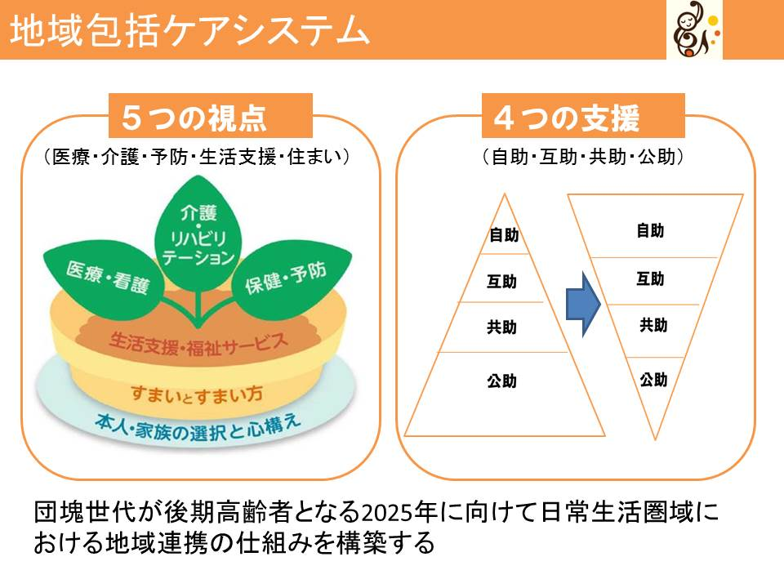

Slide 28
自助を支える近隣の助け合い
自助（自律）には、
様々な社会資源
との協働が必須です。
共助
互助
公助
協働（collaboration）
CSWer
この協働を調整する為に
走り回っているのが
CSWerです。
自助≒自律
公的制度
（行政）
介護保険
医療保険

Slide 29
地域包括ケアシステムとは、住民一人ひとりが可能な限りみ慣れた地域で自分らしい暮しが続けられるように、地域に存在する様々な支援やサービスを包括的・一体的に提供するケア体制のことです。
これは、『地域』が、支援やサービスを提供する『場』あると同時に、総体としては、支援やサービスの『主体』であることを謳（うた）ったものです。
こうしたことから、地域包括ケアシステムにおいて地域コミュニティが果たす役割の重要性は、強調しても、強調し過ぎることはない。

Slide 30
今、地域社会で必要なことは、協働の場（機会）づくり
決して特別のことではない
30

Slide 31
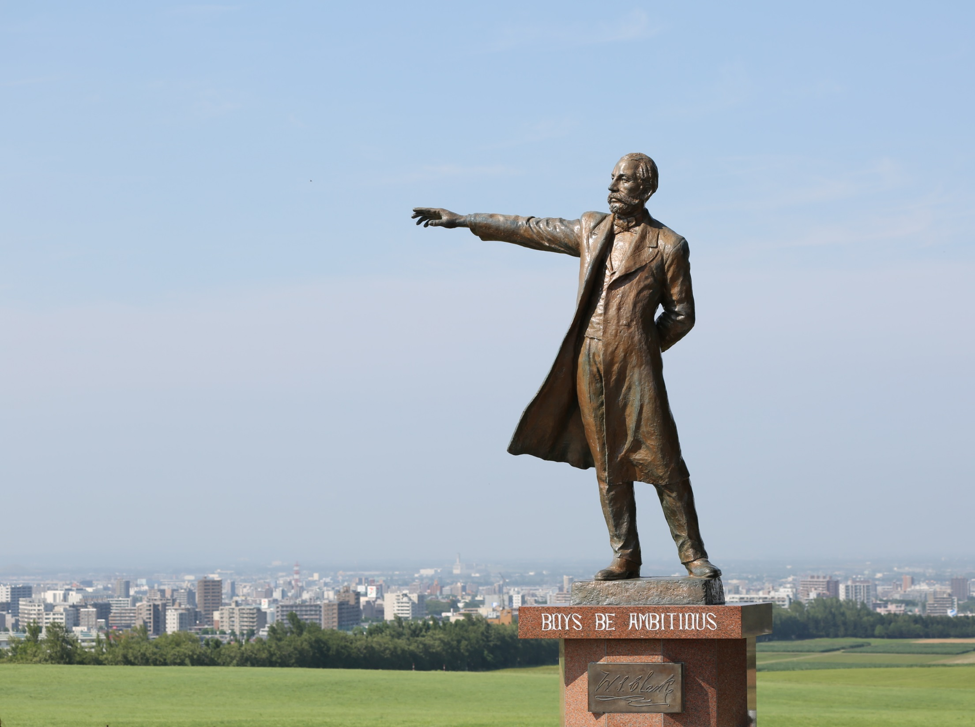
高齢者よ、役割を持て！
高齢者は社会の大切な財産（資源）

Slide 32
地縁
血縁
知縁
コミュニティ活動の三つの視点

Slide 33
地域（コミュニティ）づくりとは
◇ほんの少しの「わずらわしさ」を共有すること
◇自分の住む地域に誇りと愛着（価値）を持つこと
こうした住民一人ひとりの意識や参加が「安心・安全」のまちを創る

Slide 34
地域で暮らし続けることを支える
社会的孤立の予防
日常生活行為
介護保険サービス
地域支援事業
隣近所の関心
自治会活動
回覧板
お茶会・井戸端会議
趣味活動
行政行為（手続き）
束ねて
判断・予測
する専門職
協働の場
（コミュニティを
実感する場）
地域文化・生活習慣
（Social capital）

Slide 35
ご近所力による見守りは、
９９％何もしなくていい
（気にかける見守り）
皆さんの主たる仕事は、
ここの切っ掛けづくり
専門職の見守り
あれ！
チョット気になる
いつもと同じだな～
（何もしない見守り）
△公的制度、伝統的自治組織
◇先走り、大いに結構（フライング
の勧め）。
◇思い過ごしだったなら、 それに
越したことはない。笑い飛ばそう
◇お節介を受け入れる。
4日間／年は、何かある
〇普段の日常的な関わり

Slide 36
社会的課題を抱える人を『透明人間』にしない！
声がけ・行事参加の案内
近隣
住民
当事者・対象者
無反応・不参加＝社会関係を拒絶
語っても、誘っても来ない。もう、勝手にしろ！
居るのに
意識から消える
＝透明人間化

Slide 37
何かの機会に気持ちが変わるかも知れない
常に門戸を開いておく必要があります
◇閉ざされた扉は、社会関係（人と人との関わり）でしか開けません。
◇様々な選択肢をちりばめ、『透明人間』にせず、時を待ちましょう。
◇キーワード（カギ）は、『社会的役割』（＝出番）づくりです。

Slide 38
長寿との向き合い方
私たちの活動は、もしかしたら、とてもシンプルなことなのかも知れない

Slide 39
元気で長生きする人に共通する生活習慣
◇ 「きょういく」が、ある。
◇ 「きょうよう」が、ある。
出典：星旦二,2016,『元気で長生きする人に共通する生活習慣２９』ワニブックス新書.

Slide 40
元気で長生きする人に共通する生活習慣
◇ 「きょういく」が、ある。
→「今日、行く」ところがある。（仲間：社会的相互作用）
◇ 「きょうよう」が、ある。

Slide 41
元気で長生きする人に共通する生活習慣
◇ 「きょういく」が、ある。
→「今日、行く」ところがある。（仲間：社会的相互作用）
◇ 「きょうよう」が、ある。
→「今日、用」がある。（目的：社会的役割）

Slide 42
元気で長生きする人に共通する生活習慣
◇ 「きょういく」が、ある。
→「今日、行く」ところがある。（仲間：社会的相互作用）
◇ 「きょうよう」が、ある。
→「今日、用」がある。（目的：社会的役割）
他者との関わりの中（地域共生社会）で成立する

Slide 43
「きょういく」と「きょうよう」によって醸成されるのは
コミュニティ（近隣関係）のケア（Care）力
『地域共生社会』は、
机の上や通知文の中に有るのでは無く
人々の暮らしの中、身近な日常の足下にあります。
みなさんのいう『お茶っこケア会議』は、このことを象徴した言葉です。

Slide 44
地域づくり（コミュニティの活性化）とは、
わずかな「わずらわしさを共有」することです。
「他者と関わり合う」ことの
面倒くささや煩わしさを楽しみに変えましょう！
贈与交換が増えて
「安心・安全」とう贈り物が
活発に交わせる地域社会になります。

Slide 45
心の復興や百歳体操(介護予防)もいいが、
必要なのは、社会的役割づくり
（手段ではなく目的を意識した事業展開が必要）
地域力の醸成につながる

Slide 46
実利的側面
社会的役割づくり・健康づくり
ここが目的
「貯金」と同じ行為
使わないで済む「医療費」「介護費用」を使って
趣味や旅行に充てて
人生を楽しみ健康寿命を延ばす
ことができます。

Slide 47
まとめにかえて
みなさんお存在は大きい！
47

Slide 48
た だ
河 野 進
もっとも大切なものは
みな ただ
太陽の光
野や山の緑
雨や川の水
朝夕のあいさつ
神への祈り
そして 母の愛

Slide 49
お互いさまの社会（地域共生社会）
もっとも大切なものにあふれている社会
お金で買うことが出来ない

Slide 50
これから必要となる力
“見立て”という考え方
従来の使われ方や姿ではなく、別のものとしてみる
（茶の湯の精神から来ている言葉）
ひとつの見方にとらわれないこと
（見方を変えることで、障がいが資源にもなる可能性等々）
＋
今あるものを生かす力

Slide 51
「知識」より「意識」が大切
知識は、意識に必然的に付いてくる
日々のあらゆることに興味関心を持つ
そこに、未来を希望に満ちた社会に導く、ヒントがある。
皆さんは、掛け替えのない大きな存在
目の前の今を、しっかり歩もう！

Slide 52
活動を支える三つのシステム
◆ハード・ウエア（Hard ware） 道具（建物・施設設備）
◆ソフト・ウエア（Soft ware） 道具を動かす仕組みや仕掛け
◆ハート・ウエア（Heart ware） どのような姿勢で関わるのか＝想い
Ｓ・Ｙ・Ｓを動かす 能力は！
社会的想像力
52

Slide 53
ここにおいでのみなさんは、地域生活コーディネーターなのではないか！
コーディネーターとは
「出会いを演出する人」であり「通訳者・翻訳者」です。
みなさんに必要なスキルは、
①アセスメント力（状況を把握する力）
②カウンセリング力（聴き上手）
③プレゼンテーション力（相手に分かる言葉で語る）
④受縁力・協働力（助けられ上手）
これを身につけるその根底には『社会的想像力』を持てることが大切です。

Slide 54
みなさん（CSWer）は
「協働（おたがい様）」「安心・安全」
を創り出す扇の要
皆さんの後ろ姿が、住民意識を導く

Slide 55
私は、
「お互い様」の意識や「結い」の習慣等は、
貴重な東北の生活文化であると共に
我々社会の「強み」
なのではないかと思っています。
これを生かした地域づくりをしたいと考えています

Slide 56

「ハチドリのひとしずく」
The forest was on fire.
All of the animals,insects and birds in the forest rushed to escape.
But there was one little hummingbird named Kurikindi,or Golden Bird,who stayed behind.
This little bird went back and forth between water ond fire,dropping a single drop of water from its beak onto the fire below.
When the animals saw this,they began to laugh at Kurikindi.
"Why are you doing that?" they asked.
And Kurikindi replied,
"I am only doing what I can do"
森が燃えていました
森の生き物たちはわれ先にと
にげていきました
でもクリキンディという名のハチドリだけは
いったりきたり
くちばしで水のしずくを一滴ずつ運んでは
火の上に落としていきます
動物たちがそれを見て
「そんなことしていったい何になるんだ」
といって笑います
クリキンディはこう答えました
「私は、私にできることをしているだけ」
出典 辻 信一監修｢ハチドリのひとしずく｣光文社 2005.11
（南アメリカ（エクアドル）の先住民に伝わるハチドリの物語）

Slide 57
質問・問い合わせ先
HP: https://welfare0622.org/
E-mail : welfare0622@yahoo.co.jp
検索 ： 地域福祉研究所 本間照雄

Slide 58
これからの時間を有意義にお過ごし下さい
Notes:
人生の楽しみ・荘厳（そうごん）・威厳・純潔・飾らない
○｢人生の楽しみ｣← 喜びのある暮らし
○｢荘厳｣｢威厳｣｢純潔｣← 自信に満ちた暮らし
○｢飾らない｣← さりげない優しさのある暮らし

